Slide 1
Тестовое задание на вакансию «Удаленный стажер аналитик (CV)»
Урюпин Денис Валерьевич

Slide 2
применение ИИ в строительстве
Область недвижимости и строительства очень широкая и обладает большим количеством проблем и задач, которые можно решить или оптимизировать с помощью машинного обучения и компьютерного зрения. Например:
Машинное обучение:
Задача предсказания целевой аудитории покупателей недвижимости для конкретного жилого комплекса или квартала
Задача выявления недоброжелательных, недовольных или неисполнительных сотрудников
Предсказание цены на жильё
Предсказание доброжелательных клиентов ипотечной системы

Slide 3
Предсказание временного промежутка окупаемости недвижимости для застройщика
Определение подходящего места для строительства
Предсказание прибыли застройщика от конкретного объекта
И многие другие…
Компьютерное зрение:
Задача сегментации жилого помещения для отрисовки схематичного плана
Выявление уставших рабочих на рабочих местах в режиме реального времени
Обнаружение неисправностей или ошибок на строительных объектах в режиме реального времени
Построение 2D или 3D проекции для эффектной демонстрации здания и/или жилых помещений в офисах продаж или моделирование с их помощь различных чрезвычайных ситуаций
Выявление неисправности оборудования в режиме реального времени
Выявление нарушений правил техники безопасности на строительных объектах

Slide 4
Создание различных роботов помощников для выполнения простых рутинных операций
Детектирование рабочих в реальном времени (например для подсчета необходимого числа на объекте или для распознавания конкретного рабочего)
И многие другие…
Альтернативные применения ИИ в строительстве:
Генерация дизайна для жилого помещения или здания
Чат-боты по подбору жилья, района или другим вопросам потенциального покупателя к компании-застройщику
Подключение ИИ к сети интернет, например поиск интересующего жилья в сети

Slide 5
Тестовое задание
Данные
В этом задании я решал задачу сегментации фасада главного здания и задачу подсчета количества этажей. Первое, что вызвало некоторое недопонимание, это фраза «главного здания». Философский вопрос, что такое главное здание. Я определил «главное здание», как здание, для которого в дальнейшем будет решаться задача подсчета числа этажей. После я посмотрел все предлагаемые в задании наборы данных. И все они, по моему мнению, не подходят, так как:
в предлагаемых много не жилых построек
Много построек художественного и духовного направления (церкви храмы)
Присутствуют жилые дома, не характерные типичным новостройкам, а скорее музейной части центра европейского города
Много построек индустриального направления

Slide 6
А самое главное, что все изображения демонстрируют не отечественную архитектуру. Как я понимаю, данная задача решается для отечественного заказчика. А значит и обучаться она должна на российских жилых домах. Это важно в силу того, что наши жилые дома сильно отличаются фасадом от иностранных построек (одни только советские панельки с мозаикой или ПИКовские новостройки чего стоят). В связи с чем я начал собирать свой набор данных. Разметку данных проводил на сервисе CVAT. Суммарно я разметил 44 изображения (30 для обучения, 5 для валидации, 9 для теста).

Slide 7
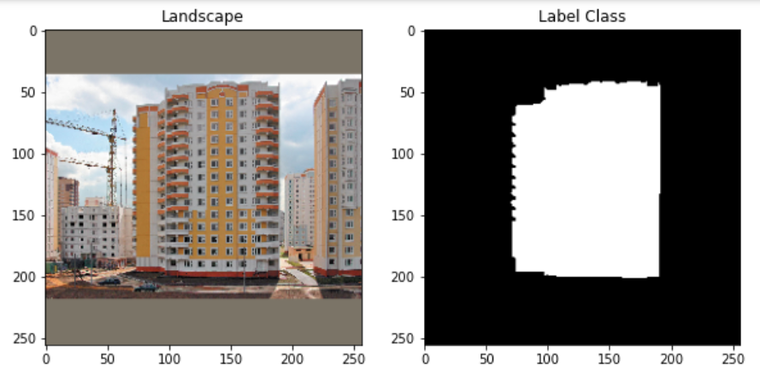
Пример Данных

Slide 8
Сегментация фасада главного здания
Я начал с задачи сегментации. Первым делом я обработал данные. Все изображения я привел к размерности 256×256. Чтобы сохранить пространственную информацию на каждом изображении я делал следующее:
Большую сторону приводил к размеру 256
Меньшую к размеру пропорциональному исходному соотношению сторон. Использовал метод Resize
Далее дополнял изображение нулями до размера 256×256 с помощью метода torch.pad

Slide 9
В качестве базовой модели я взял UNET. Лосс функция: бинарная кросс-энтропия. Оптимизатор: Adam. Также я использовал scheduler (ReduceLROnPlateau) для автоматического уменьшения шага с упором на валидационный лосс с ожиданием в 10 эпох. В качестве метрики качества я взял IOU. Первый эксперимент не увенчался успехом, качество на тестовой выборке размером 256×256 было ~ 0,6. Во втором эксперименте я добавил аугументации, а именно HorizontalFlip и GaussianBlur. Также, я изменил модель. Каждый блок в базовой UNET я заменил на Res-блоки (схема 1) и добавил на каждом уровне в декодере механизм внимания (схема 2). Качество на тестовой выборке размером 256×256 было ~ 0,77. После я провел тест на первоначальном размере всех изображений из тестовой выборки с применением технологии test time augmentation. Используемые при этом аугументации: GaussianBlur, VerticalFlip, HorizontalFlip. Итоговое качество: 0,7564

Slide 10
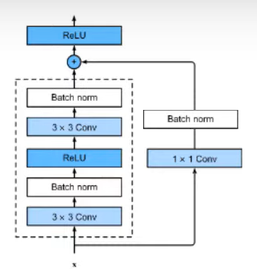
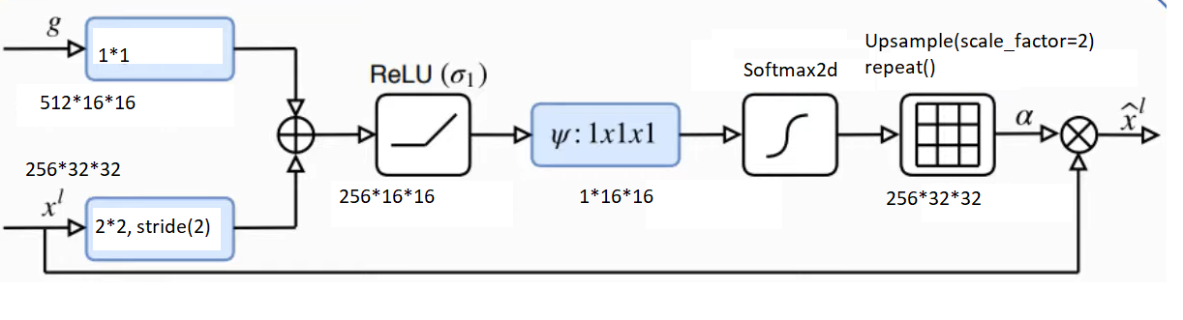
Схема 2 – attention-блок
Схема 1 – Res-блок

Slide 11
При изучении результатов я увидел, что модель достаточно хорошо сегментирует изображения только с одним зданием, и хуже справляется в случае с несколькими зданиями на изображении. Главными причинами этому являются маленький набор данных и меньшее количество изображений с несколькими зданиями по сравнению с изображениями с одним зданием. Но если увеличить набор данных то ситуация станет намного лучше.
Насколько легально использовать здесь метрику? Так как в данной задаче не присутствует явно дисбаланс классов, IOU можно использовать. Чтобы отследить момент переобучения, я выводил графики лосс функций тренировочной и валидационной выборок на каждой эпохе. В процессе обучения сохранял чекпоинты на случай если что-то пойдет не так и была бы возможность начать не с самого начала. Лучшую модель сохранял опираясь на значение лосса на валидационной выборке.

Slide 12
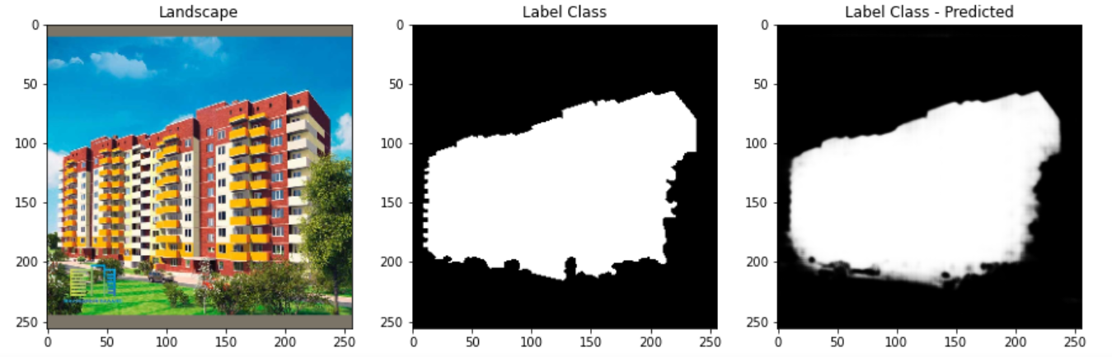
Результаты Тестирования

Slide 13
Вычисление количества этажей
К данной задаче я подошел как к задаче регрессии. В качестве модели я взял Resnet 18 с весами с ImageNet с добавлением нескольких линейных слоев в конце. В качестве лосс функции брал MAE и MSE. В качестве метрики качества использовал MAE с допустимым разбросом предсказаний 0.5, так как количество этажей целое число. Я провел ряд экспериментов.

Slide 14
Эксперимент №1: лосс функция MAE. Качество на тесте было 2.6, что не очень хорошо, средняя ошибка на 2-3 этажа это много.
Эксперимент №2: за лосс функцию взял MSE, добавил аугументации. Качество колебалось между 3-4 этажами
Эксперимент №3: За лосс функцию взял MAE , добавил аугументации. Но в качестве модели взял лучший чекпоинт из эксперимента 2. Идея заключалась в том, что MSE сильно штрафует за большие ошибки, но чувствительна к выбросам. Поэтому я хотел этим экспериментом исправить ошибки с прошлого экспериментом. Значения оптимизатора тоже были взяты с прошлого эксперимента. Однако качество осталось тем же, примерно 3 этажа
Эксперимент №4: Всё тоже самое, что и в эксперименте 3, но значения оптимизатора начальные случайные. Качество на тесте опустилось до 5 этажей.

Slide 15
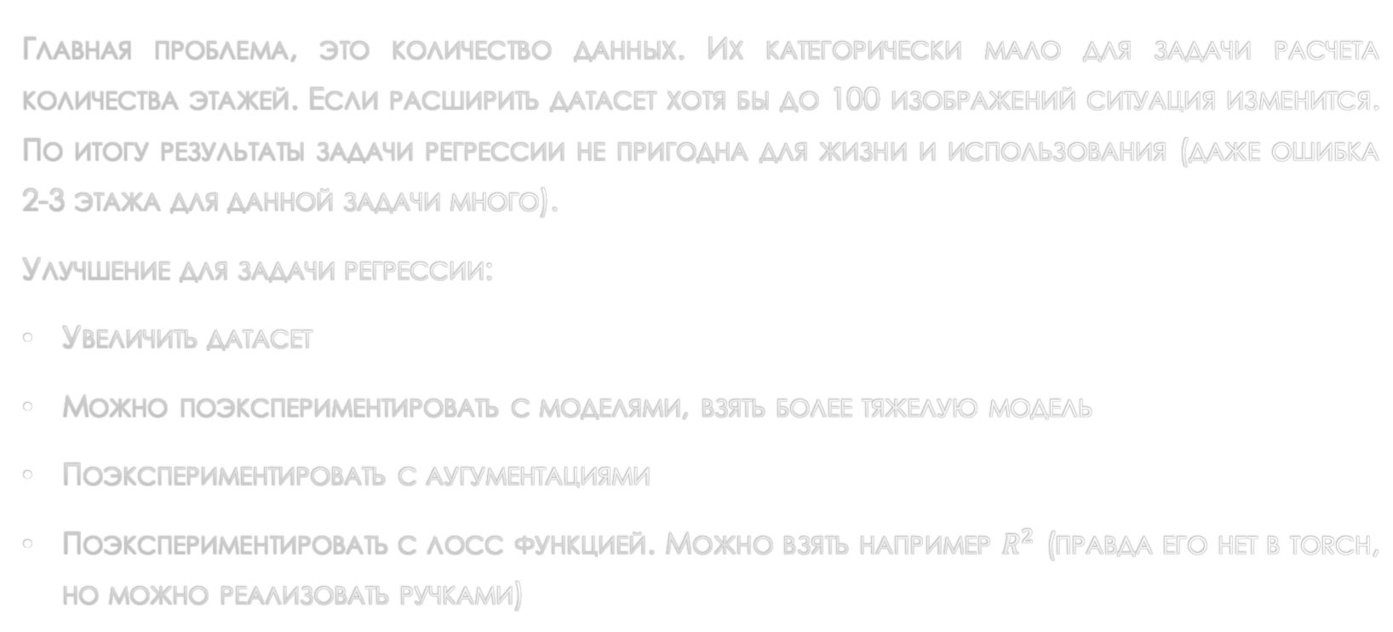
Что не получилось и как можно улучшить
Главная проблема, это количество данных. Их категорически мало для задачи расчета количества этажей. Если расширить датасет хотя бы до 100 изображений ситуация изменится. По итогу результаты задачи регрессии не пригодна для жизни и использования (даже ошибка 2-3 этажа для данной задачи много).
Улучшение для задачи регрессии:
Увеличить датасет
Можно поэкспериментировать с моделями, взять более тяжелую модель
Поэкспериментировать с аугументациями
Поэкспериментировать с лосс функцией. Можно взять например $R^{2}$ (правда его нет в torch, но можно реализовать ручками)

Slide 16
Улучшение для задачи сегментации:
Увеличить датасет
Поэкспериментировать с лосс функциями (взять например на лосс функцию IOU)
Поэкспериментировать с аугументациями
Поэкспериментировать с моделью, например увеличить в ширину или глубину или взять и вовсе другую

Slide 17
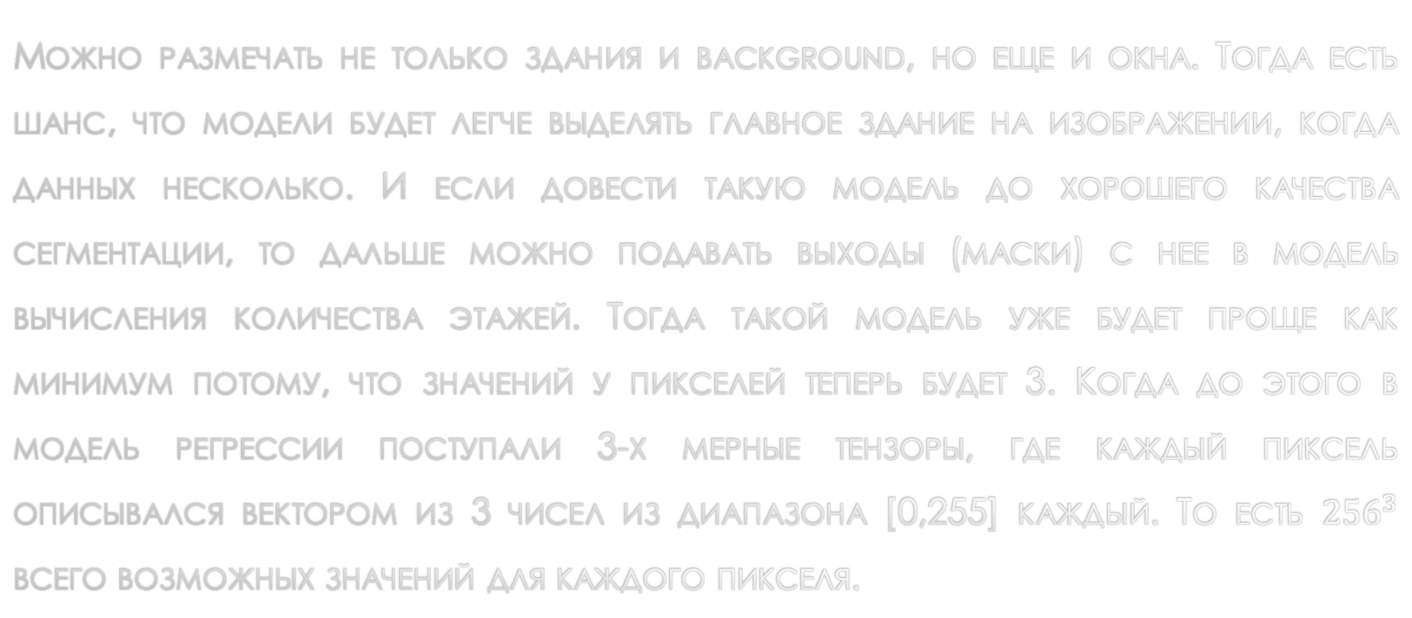
Специфические идеи
Можно размечать не только здания и background, но еще и окна. Тогда есть шанс, что модели будет легче выделять главное здание на изображении, когда данных несколько. И если довести такую модель до хорошего качества сегментации, то дальше можно подавать выходы (маски) с нее в модель вычисления количества этажей. Тогда такой модель уже будет проще как минимум потому, что значений у пикселей теперь будет 3. Когда до этого в модель регрессии поступали 3-х мерные тензоры, где каждый пиксель описывался вектором из 3 чисел из диапазона [0,255] каждый. То есть ${256}^{3}$ всего возможных значений для каждого пикселя.

Slide 18
Задачу по вычислению числа этажей можно переквалифицировать в задачу классификации, так как количество этажей у жилых зданий счетно и конечно, а именно от 1 до 60 примерно. Но для этого уже нужно еще больше расширять датасет, так как даже 100 изображений уже будет не достаточно.
Также, можно и сконструировать модель, решающую multitask задачу. Идея заключается в том, что каждая из задачь будет помогать модели в решении остальных задач (похожая идея используется в построении алгоритвов детекции). За основу взять UNET и к ее выходу присоединить multihead модель.

Slide 19
Где это можно применить
Данную модель можно обернуть в приложение, которое может стать неким помощником для риелторов.
Можно внедрить ее в систему контроля процесса строительства в режиме реального времени
На основе данной модели можно создать приложение для всех пользователей. Подключить приложение к базе данных об объектах строительной компании. Пользователь, наведя камеру на объект, получит:
Всю необходимую информацию об объекте (количество этажей, количество квартир, среднюю цену жилья и т.д.)
Наложенную маску в подтверждение того, правильно ли модель определила здание, интересующее пользователя

Slide 20
Спасибо за внимание и уделенное время
Урюпин Денис Валерьевич
Контактная информация:
Телефон: +7 (919) 107-90-92
Email: den.v.u@yandex.ru
Telegram: https://t.me/denya_udin

